Slide 1


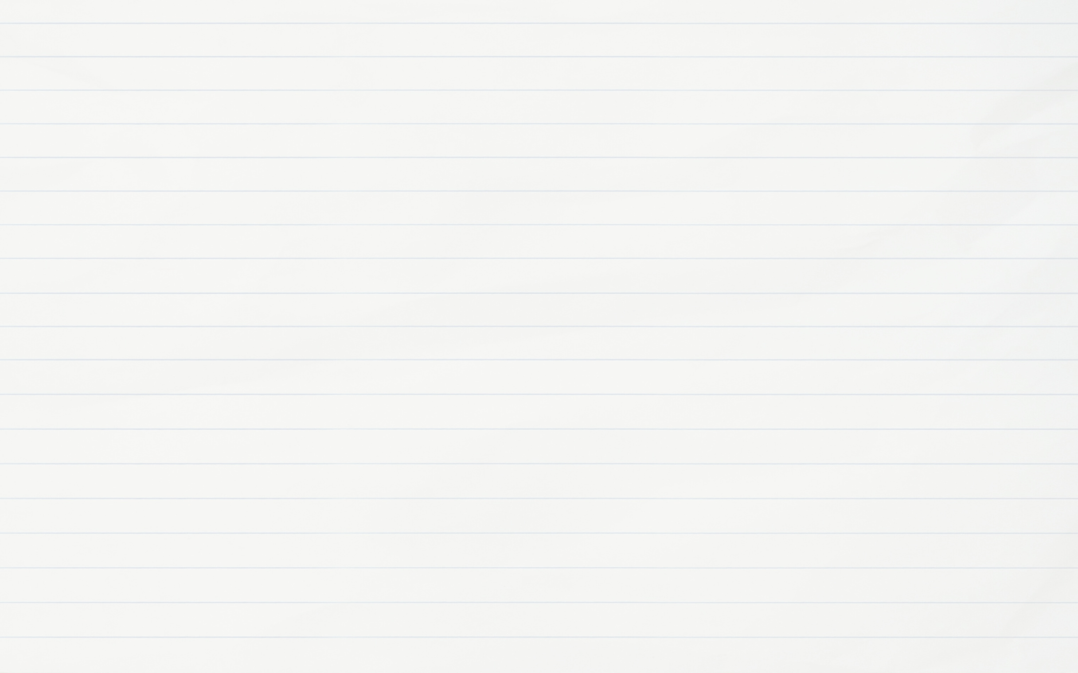



ReactJS
Đề tài : Order Food
ThS: Võ Văn Đức

Slide 2



Nhóm DDMH
Tên thành viên:
Đỗ Tiến Khoa
Võ Văn Mãi
Nguyễn Tín Duyệt
Nguyễn Thuân Hải

Slide 3
Ý tưởng
Tạo trang web thương mại điện tử nhằm đáp ứng nhu cầu của người tiêu dùng:
- Giao diện người dùng thân thiện:
Thiết kế giao diện đơn giản, dễ sử dụng.
Tích hợp hình ảnh thực phẩm hấp dẫn để kích thích sự quan tâm.
Chức năng tìm kiếm và bộ lọc món ăn:
Cho phép người dùng tìm kiếm theo tên món ăn, nhà hàng, hoặc loại thức ăn.
Cung cấp bộ lọc dựa trên giá cả, đánh giá, khoảng cách, và các yếu tố khác.
Tương tác và đánh giá:
- Cho phép người dùng đánh giá và đọc đánh giá từ người tiêu dùng khác.
- Tích hợp chia sẻ trên mạng xã hội để khuyến khích tương tác.

Slide 4

Call API
Work User
Order Food
Total

Slide 5
Call API
Login
Register
Data

Slide 6

Work User
Đặt đồ ăn
Thanh toán
Cho biết tổng số tiền sau khi đặt món
Contact với Nhà hàng
Đánh giá

Slide 7
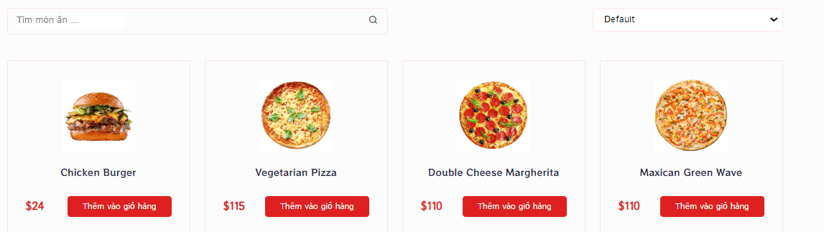
ORDER FOOD
Tìm kiếm món ăn
Sắp xếp món ăn theo giá tiền

Slide 8
Tên thành viên | Công việc | Mức độ hoàn thành | Góp ý
Đỗ Tiến Khoa | AllFood, checkout | Hoàn thành 100% | Hoàn thành tốt
Võ Văn Mãi | FoodDetail | Hoàn thành 100% | Hoàn thành tốt
Nguyễn Tín Duyệt | Cart | Hoàn thành 100% | Hoàn thành tốt
Nguyễn Thuận Hải | Login, api, register | Hoàn thành 100% | Hoàn thành tốt

Slide 9

Thank's For Watching

